Slide 1
땅울림
자구 스터디
Made by 규정

Slide 2
5주차 - Tree
1
2
3
4
Tree
개념
트리의 순회
트리의
구현
이진트리

Slide 3
1. 트리의 개념

Slide 4
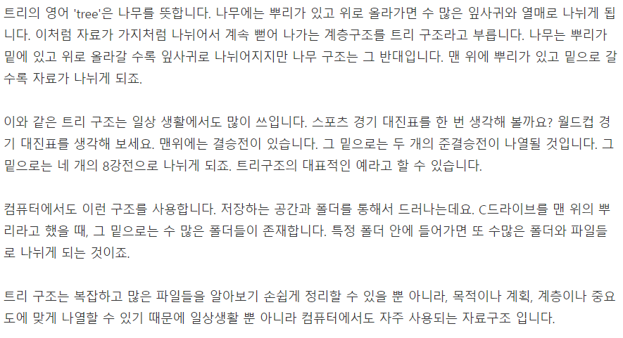
1
Tree

Slide 5
1
Tree
Tree?
대진표, 지휘계통, 가족관계도 등 단계나 계층이 있는 구조를 표현하기 위한 자료구조

Slide 6
1
Tree 구조
Root 노드(부모가 없는 노드)
Level 1
Level 2
Level 3
Leaf 노드(자식이 없는 노드)
트리의 Height(높이) : 2

Slide 7
1
Tree 용어정리
노드(node) : 트리를 구성하는 기본 원소
간선(edge) : 노드와 노드를 연결하는 선
루트(root) 노드 : 부모가 없는 최상위 노드(트리의 시작점)
리프(leaf) 노드(외부 노드, external node) : 자식이 없는 노드
내부 노드(internal node) : 자식이 하나라도 있는 노드
레벨(level) : 트리의 층의 번호(루트 : 1)
노드의 깊이(depth) : 어떤 노드의 조상의 수(루트 : 0)
트리의 높이(height) : 트리에서 가장 깊은 노드의 깊이
노드의 차수(degree) : 한 노드의 자식 수
트리의 차수(degree of tree) : 트리의 최대 차수

Slide 8
1
Tree 용어정리
부모(parent) 노드 : 노드 u의 상위 노드
자식(child) 노드 : 노드 u의 하위 노드
형제(sibling) 노드 : 부모가 같은 노드
조상(ancestor) 노드 : 어떤 노드의 부모 노드들(부모의 부모, 부모의 부모의 부모 등등)
후손(descendant) 노드 : 어떤 노드의 자식 노드들(자식의 자식, 자식의 자식의 자식 등등)
Subtree : 기존 트리에 속한 부분적인 트리

Slide 9
2. 이진트리

Slide 10
2
이진트리
Binary Tree(이진 트리)
A
· 모든 노드가 최대 두 개의
자식 노드를 가지는 트리
· 왼쪽 자식을 left, 오른쪽
자식을 right로 표현
B
C
D
E
F
G
H
I

Slide 11
2
이진트리의 활용
Arithmetic Expression Tree
산술식을 이진트리로 표현한 트리
· 내부 노드 : 연산자
· 외부 노드 : 피연산자
(2 * (a – 1)) + (3 * b)
+
×
×
2
−
3
b
a
1

Slide 12
2
이진트리의 활용
Decision Tree
의사 결정 과정을 트리로 표현
· 내부 노드 : 질문(yes or no)
· 외부 노드 : 최종 의사
Want a fast meal?
Yes
No
How about coffee?
On expense account?
Yes
No
Yes
No
Starbucks
Spike’s
Al Forno
Café Paragon

Slide 13
2
이진트리의 종류
Full(Proper) Binary Tree
(정 이진트리)
모든 노드가 0개 또는 2개의 자식을 가짐

Slide 14
2
이진트리의 종류
Complete Binary Tree
(완전 이진트리)
마지막 레벨을 제외하고 모든 레벨이 완전 채워져 있으며, 마지막 레벨의 노드는 왼쪽부터 채워져있음

Slide 15
2
이진트리의 종류
Perfect Binary Tree
(포화 이진트리)
모든 레벨의 노드가 완전히 채워져 있으며, 리프 노드들이 모두 같은 depth를 가짐(full + complete)

Slide 16
3. 트리의 순회

Slide 17
3
Tree의 순회
· 트리의 노드들을 탐색하는데, 선형구조가 아니므로 순회하는데 일정한 규칙이 있어야함.
· 크게 네 가지로 나뉨

Slide 18
3
Tree의 순회
루트의 위치만 기억하면 편함
전위 순회(preorder) : 1. Root 노드 탐색
2. Left subtree 탐색
3. Right subtree 탐색
중위 순회(inorder) : 1. Left subtree 탐색
2. Root 노드 탐색
3. Right subtree 탐색
후위 순회(postorder) : 1. Left subtree 탐색
2. Right subtree 탐색
3. Root 노드 탐색
너비 우선 순회(BFS) : 레벨 순서에 따라서 순회
DFS

Slide 19
3
Tree의 순회
전위 순회(preorder) : 부모->왼->오
A
B
C
D
E
F
G
H
I
A-B-E-F-C-G-H-I-D

Slide 20
3
Tree의 순회
중위 순회(inorder) : 왼->부모->오
A
B
C
D
E
F
G
H
I
???
이진트리가 아니면 순서를 정의하기 어려움

Slide 21
3
Tree의 순회
후위 순회(postorder) : 왼->오->부모
A
B
C
D
E
F
G
H
I
E-F-B-G-H-I-C-D-A

Slide 22
전위 순회(preorder) : 부모->왼->오
A
B
C
D
E
F
G
A-B-D-C-E-F-G

Slide 23
중위 순회(inorder) : 왼->부모->오
A
B
C
D
E
F
G
D-B-A-E-C-F-G

Slide 24
후위 순회(postorder) : 왼->오->부모
A
B
C
D
E
F
G
D-B-E-G-F-C-A

Slide 25
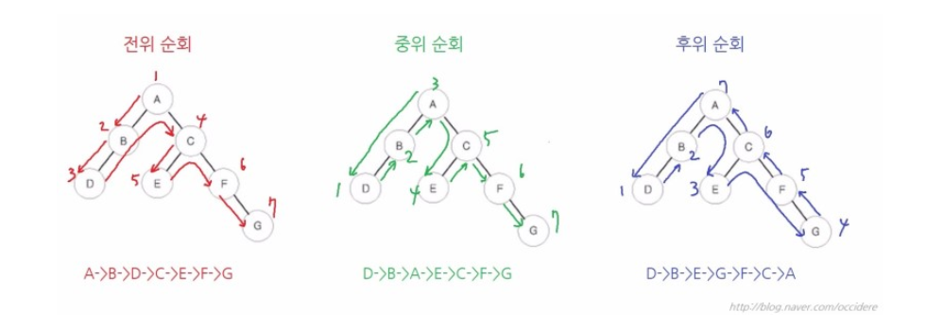
3
Tree의 순회

Slide 26
4. 트리의 표현

Slide 27
4
Tree의 표현
N-링크 표현법
2. 왼쪽 자식 – 오른쪽 형제 표현법

Slide 28
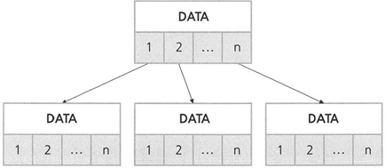
4
N-링크 표현법
N-링크 표현법
· 각 노드가 N개만큼의 링크를 가지고 있음
· 링크들이 각각 자식 노드를 가리킴

Slide 29
4
N-링크 표현법
장점
· 트리의 구조를 그대로 표현해서 직관적임
· 대부분의 상황에서 시간복잡도가 우수함
단점
· 모든 노드가 N개의 링크를 가지고 있으므로 메모리 낭비가 심함
· 이를 해결하려면 연결리스트 사용해야하는데, 구현이 개복잡
이런 이유로 N-링크 표현법은 거의 쓰이지 않음

Slide 30
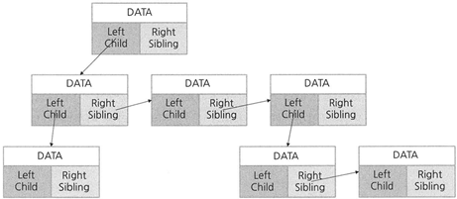
4
왼쪽 자식 - 오른쪽 형제 표현법
왼쪽 자식 – 오른쪽 형제 표현법
· 모든 트리를 이진트리로 구현하는 방법
· left child는 자식을, 오른쪽 child는 형제를 표현

Slide 31
4
왼쪽 자식 - 오른쪽 형제 표현법
장점
· 구현이 매우 간편함(사용도 간편함)
· 메모리 사용에 효과적
단점
· 구조가 바뀌므로 직관적이지 않음
· 자식 노드를 방문할 때 한번에 방문할 수 없음
진짜 웬만하면 거의 다 이 방식 사용
문제가 이진트리로 주어지거나, 변형하면 됨

Slide 32
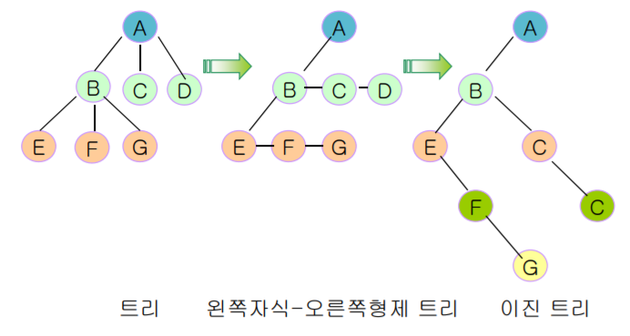
4
이진 트리로 변형

Slide 33
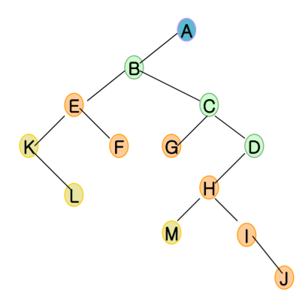
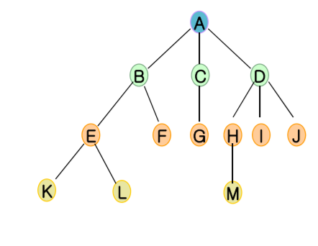
4
이진 트리로 변형
일반 트리
이진 트리

Slide 34
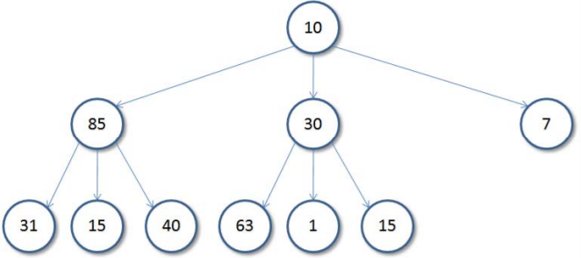
4
이진 트리로 변형
Q) 다음 차수가 3인 트리를 이진트리로 변형해 보아라.

Slide 35
감사합니다.
Made by 규정

